Slide 1


Môn Công Nghệ Phần Mềm
Chủ đề : Websites học ngoại ngữ trực tuyến
Giáo viên giảng dạy : Lê Nguyễn Tuấn Thành
Sinh viên thực hiện: Nguyễn Văn Phong (c)
Trần Thanh Tùng
Lê Hồng Sơn
Nguyễn Ngọc Sơn
Nguyễn Trung Hiếu
Trương Viết Nam

Slide 2



I. Mục tiêu của phần mềm
Giảm chi phí
Tính linh hoạt (tự điều chỉnh chương trình học phù hợp, thời gian học phù hợp…)
Tính tương tác và hợp tác (giao lưu với nhiều người cùng lúc, có thể vừa học vừa chơi, vừa kết bạn…)
Dễ tiếp cận
Tiết kiệm thời gian
Mở rộng mối quan hệ giao lưu văn hoá
Tính tập trung : Học tại nhà hay văn phòng, không gian yên tĩnh
Đặc biệt là học 1 – 1 : Không phải chờ đợi mở lớp + Không có sự chênh lệch về trình độ đầu vào của các học viên

Slide 3

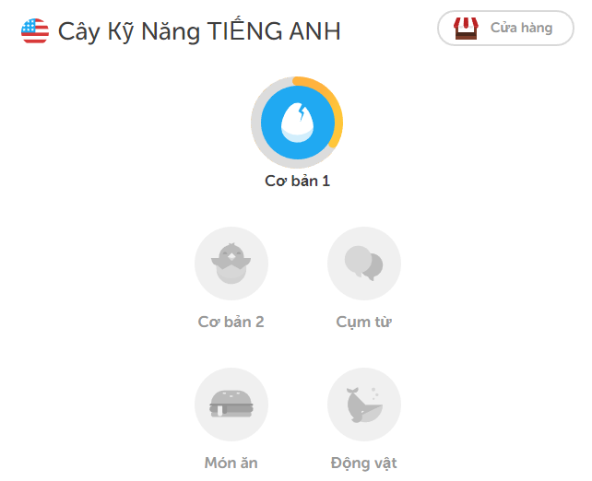
II.Giải pháp đưa ra
1.Giải pháp : Tổ chức một websites học trực tuyến để đáp ứng nhu cầu học ngoại ngữ của mọi người mọi lúc mọi nơi
2.Trang web gồm có :
a. Nội dung bài giảng: Up video bài giảng cho học viên theo dõi và học tập, tạo nội dung bài giảng theo từng chủ đề được lên form từ trước
b. Học bài và làm bài trực tuyến theo nhiều cấp độ khác nhau: Tổ chức các hình thức làm bài online một cách linh hoạt dưới dạng các đề thi như trắc nghiệm, tự luận,hình ảnh,âm thanh...
c. Hiện thị kết quả làm bài của học viên: Kết quả thi của học viên được quản lý chính xác và chặt chẽ trong hệ thống. Người quản trị hoàn toàn có thể kiểm soát được kết quả học tập của học viên để có hướng điều chỉnh phù hợp cho từng học viên.
d. Tích hợp thêm forum, blog cho hệ thống dễ dàng tương tác giữa ban điều hành và học viên của hệ thống.

Slide 4



III.Đặc tả yêu cầu
Mô tả yêu cầu : Hiện nay việc học trực tuyến đang ngày càng phổ biến hơn.Học viên có thể điều chỉnh linh hoạt thời gian giữa việc học và những công việc khác,và việc học trực tuyến cũng khá dễ dàng tiếp cận và thuận tiện,có thế học mọi lúc mọi nơi.Websites được xây dụng để đáp ứng nhu câu đó của khách hàng.

Slide 5

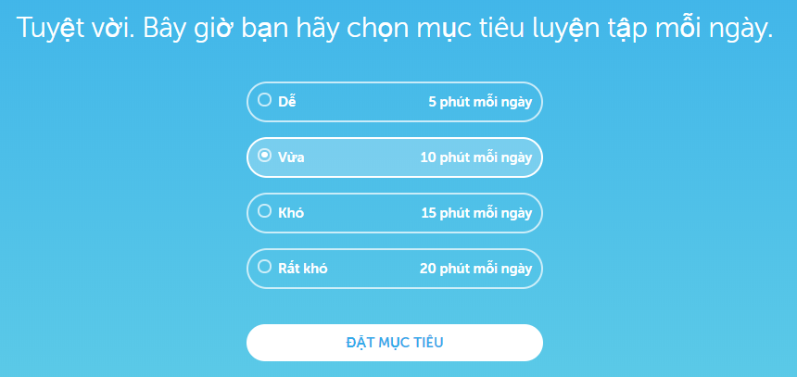

III.Đặc tả yêu cầu
Yêu cầu người dùng:
Trang web được xây dựng nhằm phục vụ cho mọi lứa tuổi,mọi tầng lớp. Chương trình sẽ bao nhiều bài học được lồng vào dưới dạng trắc nghiệm chọn đáp án đúng,âm thanh,hình ảnh sống động
Bài học sẽ được chia làm nhiều chủ đề với các cấp độ từ dễ tới khó để người học có thể lựa chọn

Slide 6



III.Đặc tả yêu cầu
Mỗi bài học sẽ được trò chơi hóa : Sẽ có nhiều loại câu hỏi về nghe ,nói ,đọc , viết, dịch....Máy tính sẽ tự động chấm điểm để bạn biết được kết quả bạn vừa làm là đúng hay sai
Giáo viên có thể tham khảo trang web để làm phong phú thêm bài giảng của mình trên lớp,cũng như tăng hứng thú cho học sinh trong việc học.

Slide 7

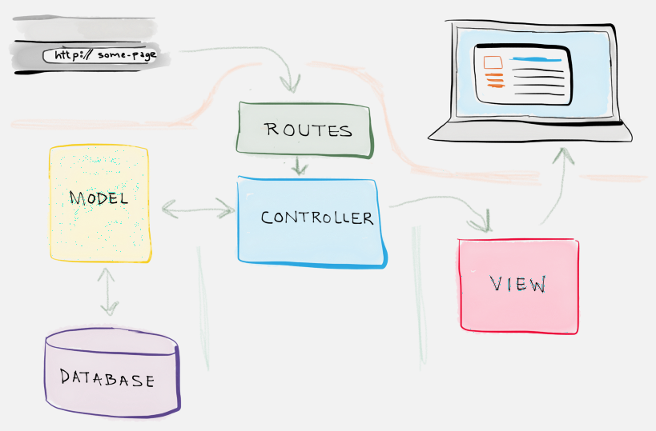
IV. Thiết kế kiến trúc
Mô hình MVC
1. Model : có nhiệm vụ thao tác với cơ sở dữ liệu
2. View : có nhiệm vụ tiếp nhận trực tiếp dữ liệu từ “ Controller “ và hiện thị nội dung sang các đoạn mã HTML
3. Controller: Đóng vai trò là trung gian giữa Model và View

Slide 8
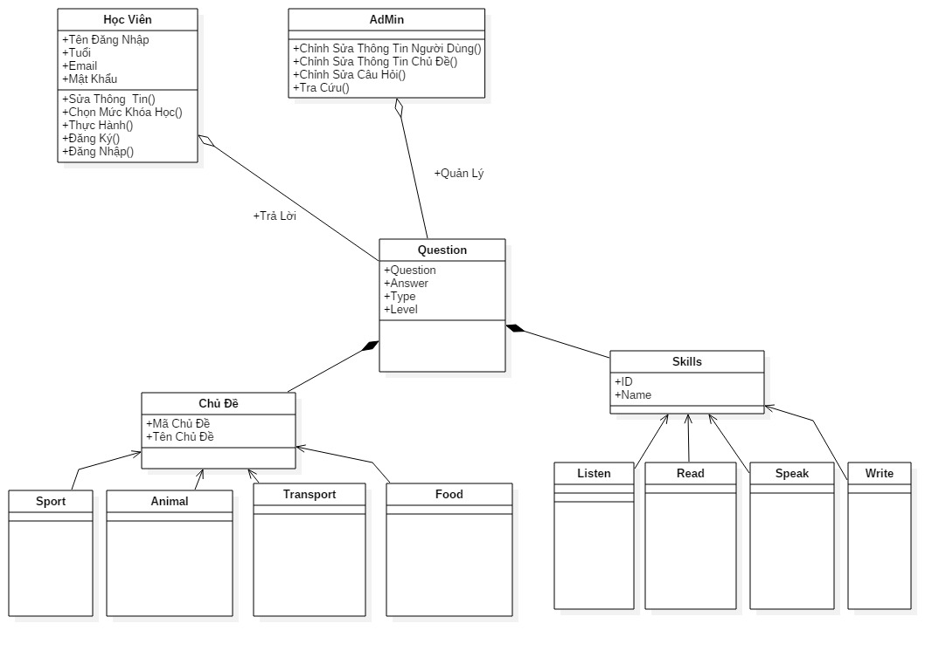
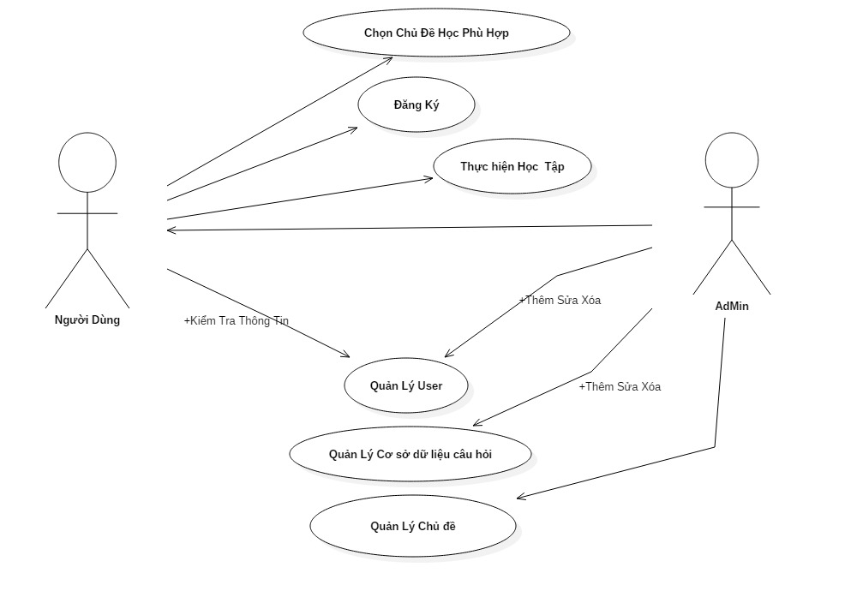
IV. Thiết kế hướng đối tượng

Slide 9
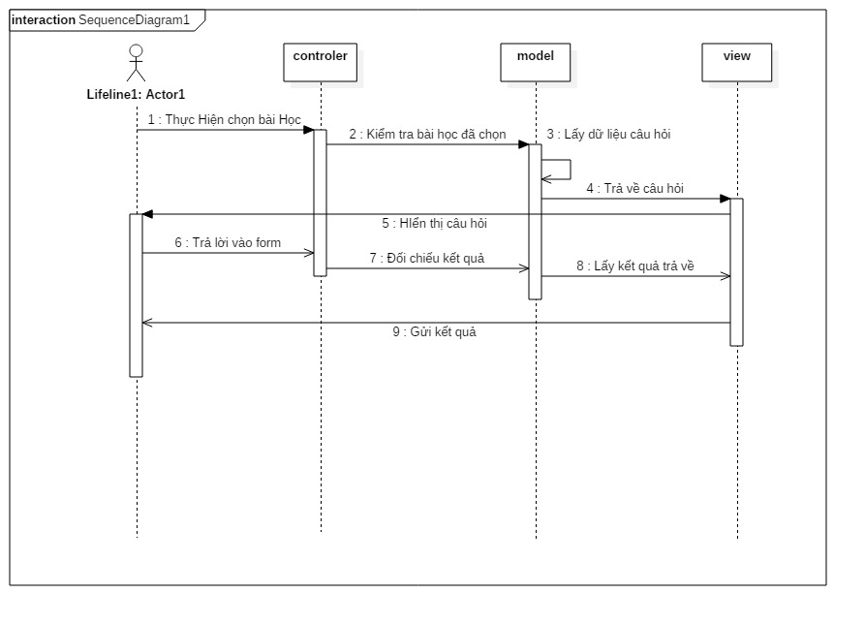
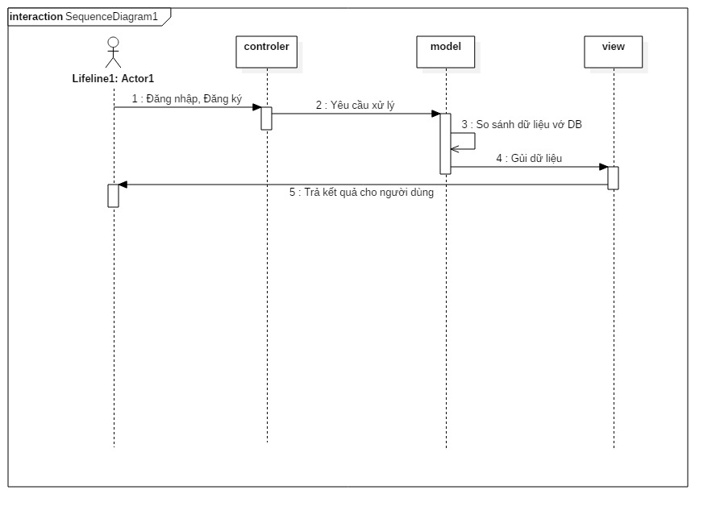
IV. Thiết kế hướng đối tượng

Slide 10

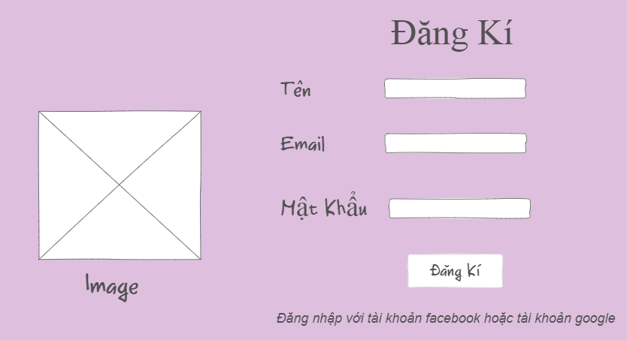
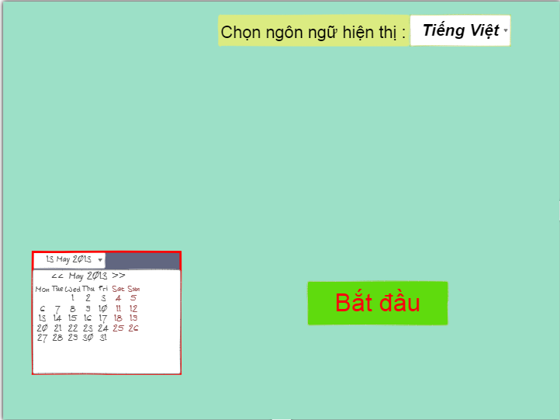
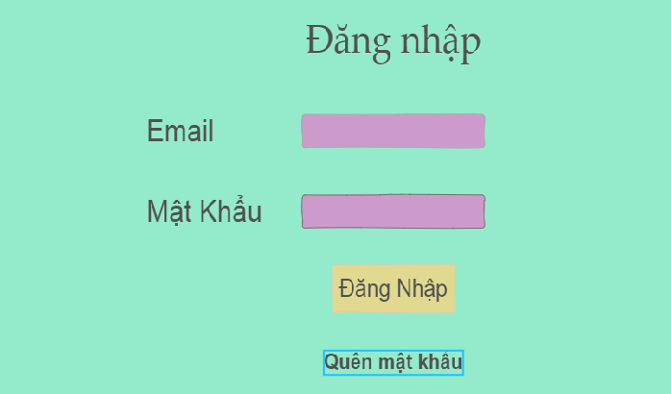
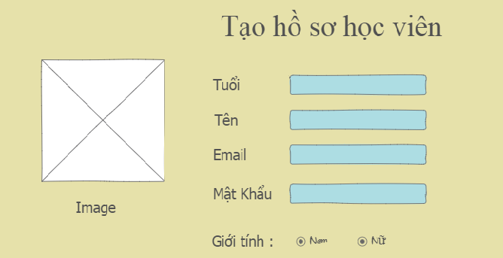
IV. Thiết kế giao diện
Các form chính của webstes:
+ Ví dụ : Hiển thị ngôn ngữ , đăng ký ,đăng nhập,Tạo hồ sơ học viên

Slide 11

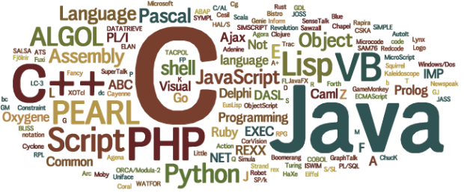
V. Ngôn ngữ lập trình,công nghệ sử dụng
Websites được xây dựng trên nền tảng các ngôn ngữ lập trình web thông dụng và cơ bản : HTML ( HyperText Markup Language) , CSS ( Cascading Style Sheets ) , kết hợp với JavaScrip, Jquery.
Phần dữ liệu database được sử dụng bằng ngôn ngữ PHP (Hypertext Preprocessor) , và phần mềm “phpmyadmin“ . Dữ liệu của học viên , hay hệ thống bài giảng đều được quản lý ở đây.

Slide 12

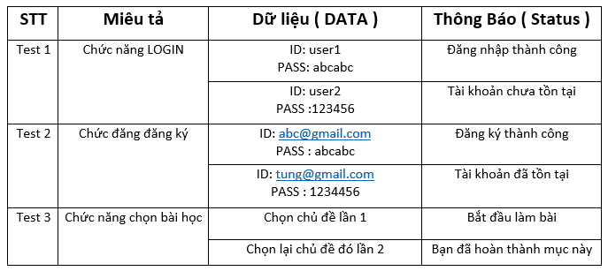
VI. Kiểm thử websites

Slide 13

VII. Vai trò của các thành viên
Nguyễn Văn Phong ( C) : Quản lý phần database của hệ thống , nằm quyền quản lý các user người dùng ,cũng như dữ liệu của hệ thống bài học
Nguyễn Ngọc Sơn:Xây dựng thiết kế giao diện của websites học trực tuyến
Trần Thanh Tùng : Khảo sát nhu cầu người dùng để xây dựng nên tài liệu đặc tả yêu cầu. Xác định yêu cầu của người dùng,xác định yêu cầu của hệ thống.
Lê Hồng Sơn: Xây dựng tài liệu thiết kế kiến trúc, hướng đối tượng.
Nguyễn Trung Hiếu: Thiết kế giao diện của các form xuất hiện trong websites như : đăng lý ,đăng nhập,tạo hồ sơ...
Trương Viết Nam : Kiểm thử websites , test và tìm lỗi còn tồn tại trong phần mềm

Slide 14



VIII.Kết luận
Dựa vào việc khảo sát nhu cầu của người dùng, kết hợp với sự phát triển của mạng internet trong thời đại công nghệ thông tin đang rất phát triển,thì việc xây dựng ra những websites học trực tuyến là rất cần thiết.Nó sẽ là công cụ hỗ trợ người dùng để có thể nâng cao nguồn kiến thức của bản thân trong điều kiện được hỗ trợ tối ưu nhất có thể

Slide 15
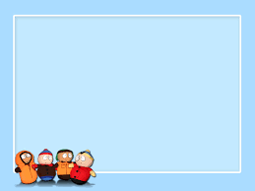
IX.Đánh giá về phần mềm và hướng phát triển
Tập thể 6 chàng trai của nhóm 7 qua một khoảng thời gian làm việc nhóm cùng nhau đã cho ra một sản phẩm.Đó là một websites học ngoại ngữ trực tuyến. Websites có những sự kết hợp hài hòa giữa việc học và việc chơi, đáp ứng được nhu cầu học đi đôi với hành của học viện bây giờ. Tuy còn nhiều thiếu sót trong các khâu xây dựng , hoàn thiện cũng như phát triển nhân rộng hệ thống. Chúng tôi rất mong được cộng đồng ủng hộ và có những góp ý để chúng tôi có thể thay đổi theo hướng hoàn thiện nhất ! Xin chân thành cảm ơn !!!

Slide 16



